Slide 1



সকল শিক্ষার্থীকে
স্বাগতম

Slide 2

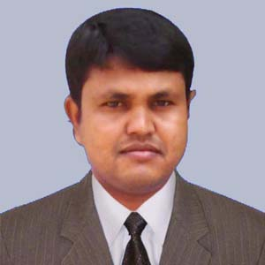

পরিচিতি
মোঃ মানিক মিয়া
সহকারী শিক্ষক আইসিটি
মানিকোনা উচ্চ বিদ্যালয় ও কলেজ
ফেঞ্চুগঞ্জ, সিলেট|
মোবাইল: 01753942214
৮ম- শ্রেণি
বাংলা ব্যাকরণ ও নির্মিতি
পাঠ -১

Slide 3
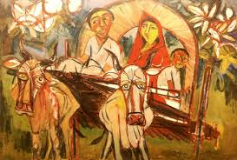
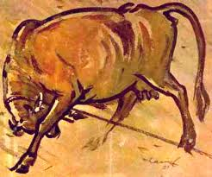
এই চিত্র দুটির দ্বারা কি ভাব প্রকাশ পাচ্ছে ?

Slide 5
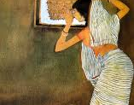
নাচ
নাচের দ্বারা মানুষ কি করত?

Slide 6
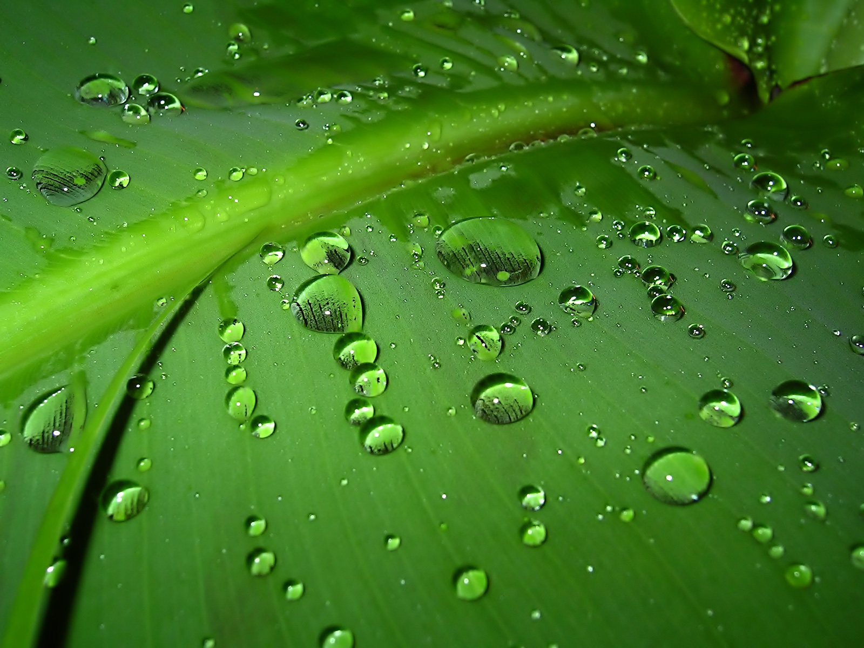
ভাষা

Slide 7
ভাষার বিভিন্ন সংজ্ঞা উল্লেখ করতে পারবে।

Slide 8
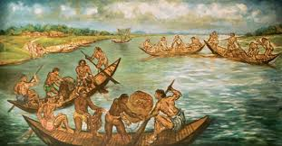
ছবিটি মনোযোগ দিয়ে পর্যবেক্ষণ কর।

Slide 9
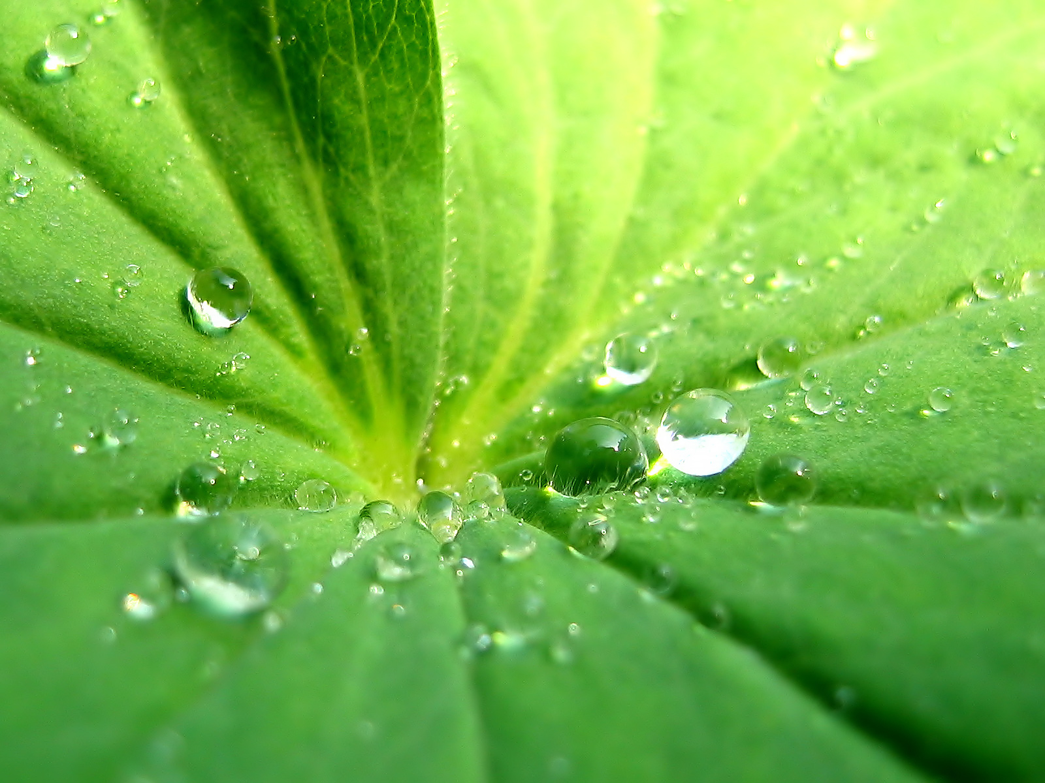
ভাষার সংজ্ঞা
মানুষের কন্ঠনিঃসৃত বাক সংকেতের সংগঠনকে ভাষা বলা হয়। অর্থাৎ বাগযন্ত্রের দ্বারাসৃষ্টঅর্থবোধক ধ্বনির সংকেতের সাহায্যে মানুষের ভাব প্রকাশের মাধ্যম হল ভাষা।

Slide 10
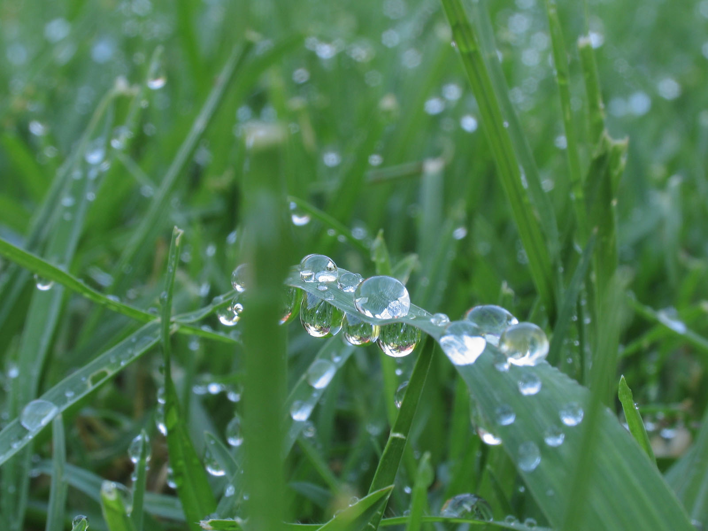
ভাষার সংজ্ঞা
মনের ভাব প্রকাশের জন্য মানুষের ফুসফুসতাড়িত
বায়ু গলনালী,মুখবিবর,কন্ঠ,জিহ্বা,তালু,দাঁত,
ওষ্ঠ,নাক প্রভৃতি বাগযন্ত্রের সাহায্যে
ও মাধ্যমে বেরিয়ে আসার সময় যে স্বাভাবিক
নিয়ম মাফিক ধ্বনি সৃষ্টি হয় তাকে ভাষা বলে ।

Slide 11
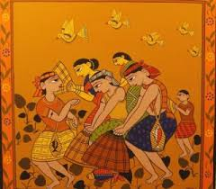
মাছ ধরা
এ দৃশ্যের দ্বারা কি মনের ভাব প্রকাশ পায়?

Slide 12
একক কাজ
ভাষার সংজ্ঞা নিজের মত করে লিখ।

Slide 13
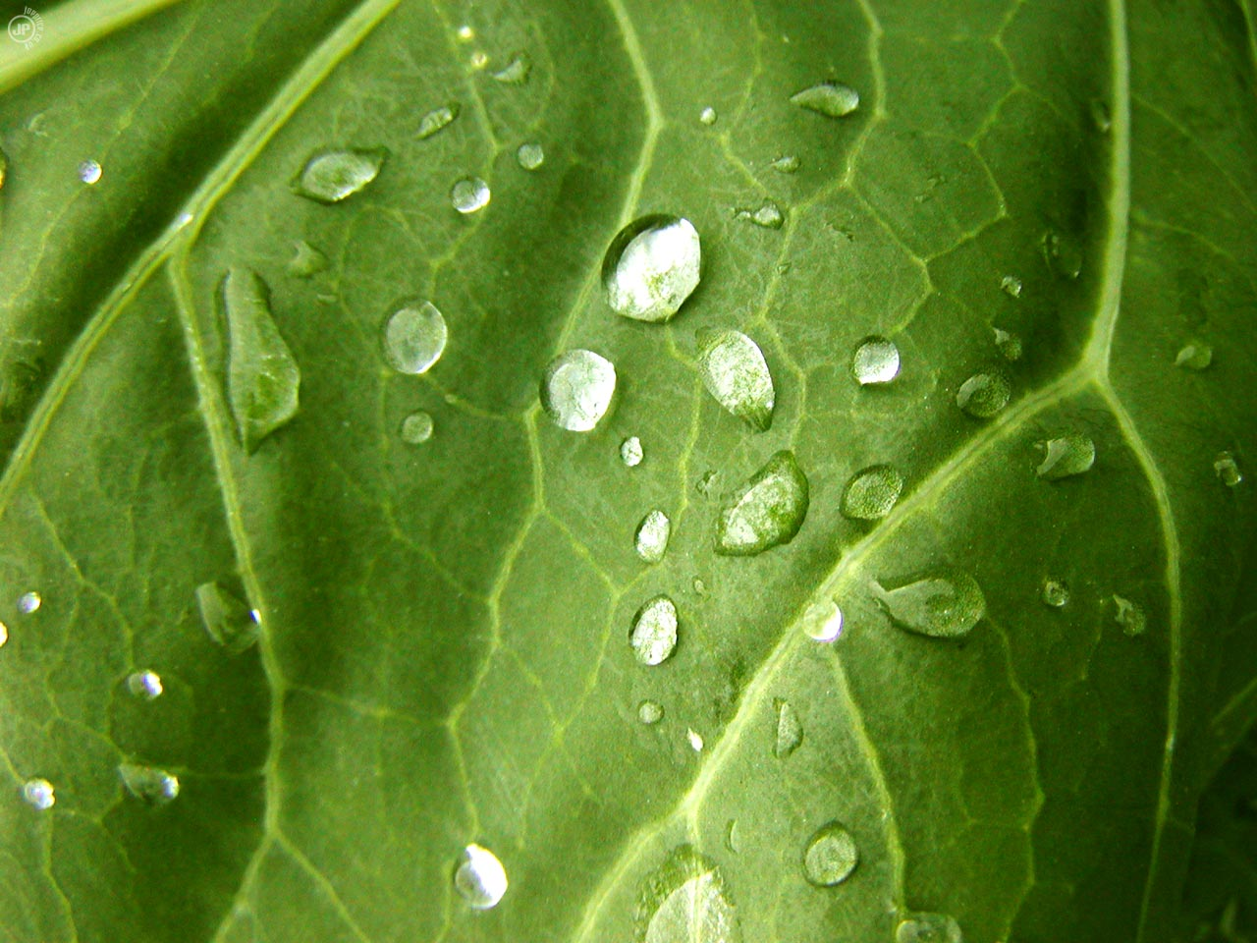
ভাষার সংজ্ঞা মিলিয়ে নাও
মনের ভাব প্রকাশ করার জন্য মনুষ্য জাতি অপরের বোধগম্য যে ধ্বনি বা ধ্বনিসমষ্টি উচ্চারণ করে থাকে ,তাকে ভাষা বলে।
ড,মুহম্মদ শহীদুল্লাহ্অর মতে,“মনুষ্যজাতি যে ধ্বনি বা ধ্বনিসকল দ্বারা মনের ভাব প্রকাশ করে ,তার নাম ভাষা ।
ডক্টর সুনীতিকুমার চট্টোপাধ্যায় বলেছেন,মনের ভাব প্রকাশের জন্য বাগযন্ত্রের সাহায্যে উচ্চারিত,ধ্বনির দ্বারা নিষ্পন্ন,কোনো বিশেষ সমাজে ব্যবহৃত,স্বতন্ত্রভাবে অবস্থিত,তথা বক্যে প্রযুক্ত শব্দ সমষ্টিকে ভাষা বলে।

Slide 15
জোড়ায় কাজ
ভাষার বৈশিষ্ট্যগুলো জোড়ায় আলাপ করে খাতায় লিখ।

Slide 16

মিলিয়ে নাও-ভাষার বৈশিষ্ট্য
১.ভাষা কন্ঠনিঃসৃত ধবনির সাহায্যে গঠিত ;
২.ভাষার অর্থদ্যোতকতা গুণ বিদ্যমান ;
৩.ভাষা বিশেষ সম্প্রদায়ের মধ্যে প্রচলিত ও ব্যবহৃত ;
৪.ভাষা মানুষের স্বেচ্ছাকৃত আচরণ ও অভ্যাসের সমষ্টি।

Slide 17
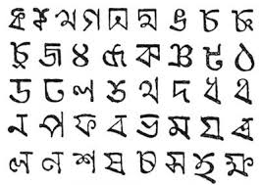
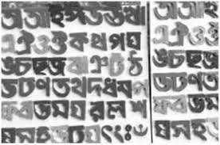
ভাষার/লিপির পরিবর্তন
মধ্যযুগ
আধুনিক যুগ

Slide 18
জোড়ায় কাজ
মাতৃভাষার সংজ্ঞা জোড়ায় আলাপ করে খাতায় লিখ।

Slide 19
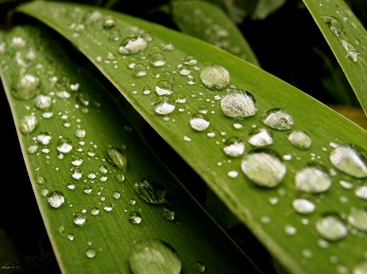
মাতৃভাষা
জন্মলগ্ন থেকে মানুষ নিজের মায়ের কাছে যে ভাষাটি শিক্ষা পায় তাকে তার মাতৃভাষা বলে।বাঙালী জাতির মাতৃভাষা বাংলা।
বাংলাদেশ ছাড়াওপশ্চিমবঙ্গ,ত্রিপুরা,আসাম,বিহার,উড়িষ্যা,
ঝাড়খন্ড,রাজ্য;মায়ানমারের রাখাইন রাজ্যে বাংলা ভাষার
প্রচলন আছে।এসব অঞ্চলের অনেকের মাতৃভাষা বাংলা।

Slide 20
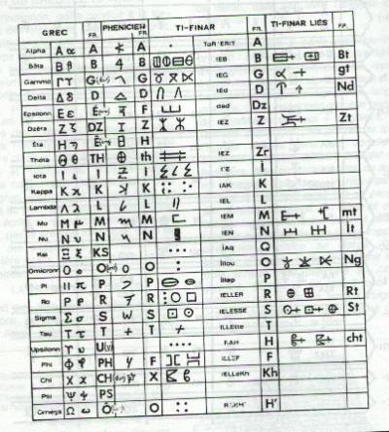
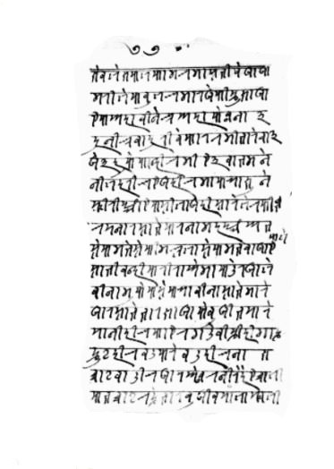
চিত্র দুটি লক্ষ কর

Slide 21
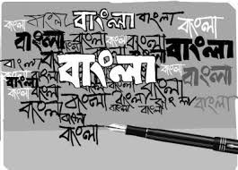
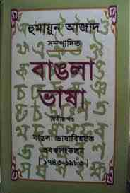
চিত্র দুটি লক্ষ কর

Slide 22
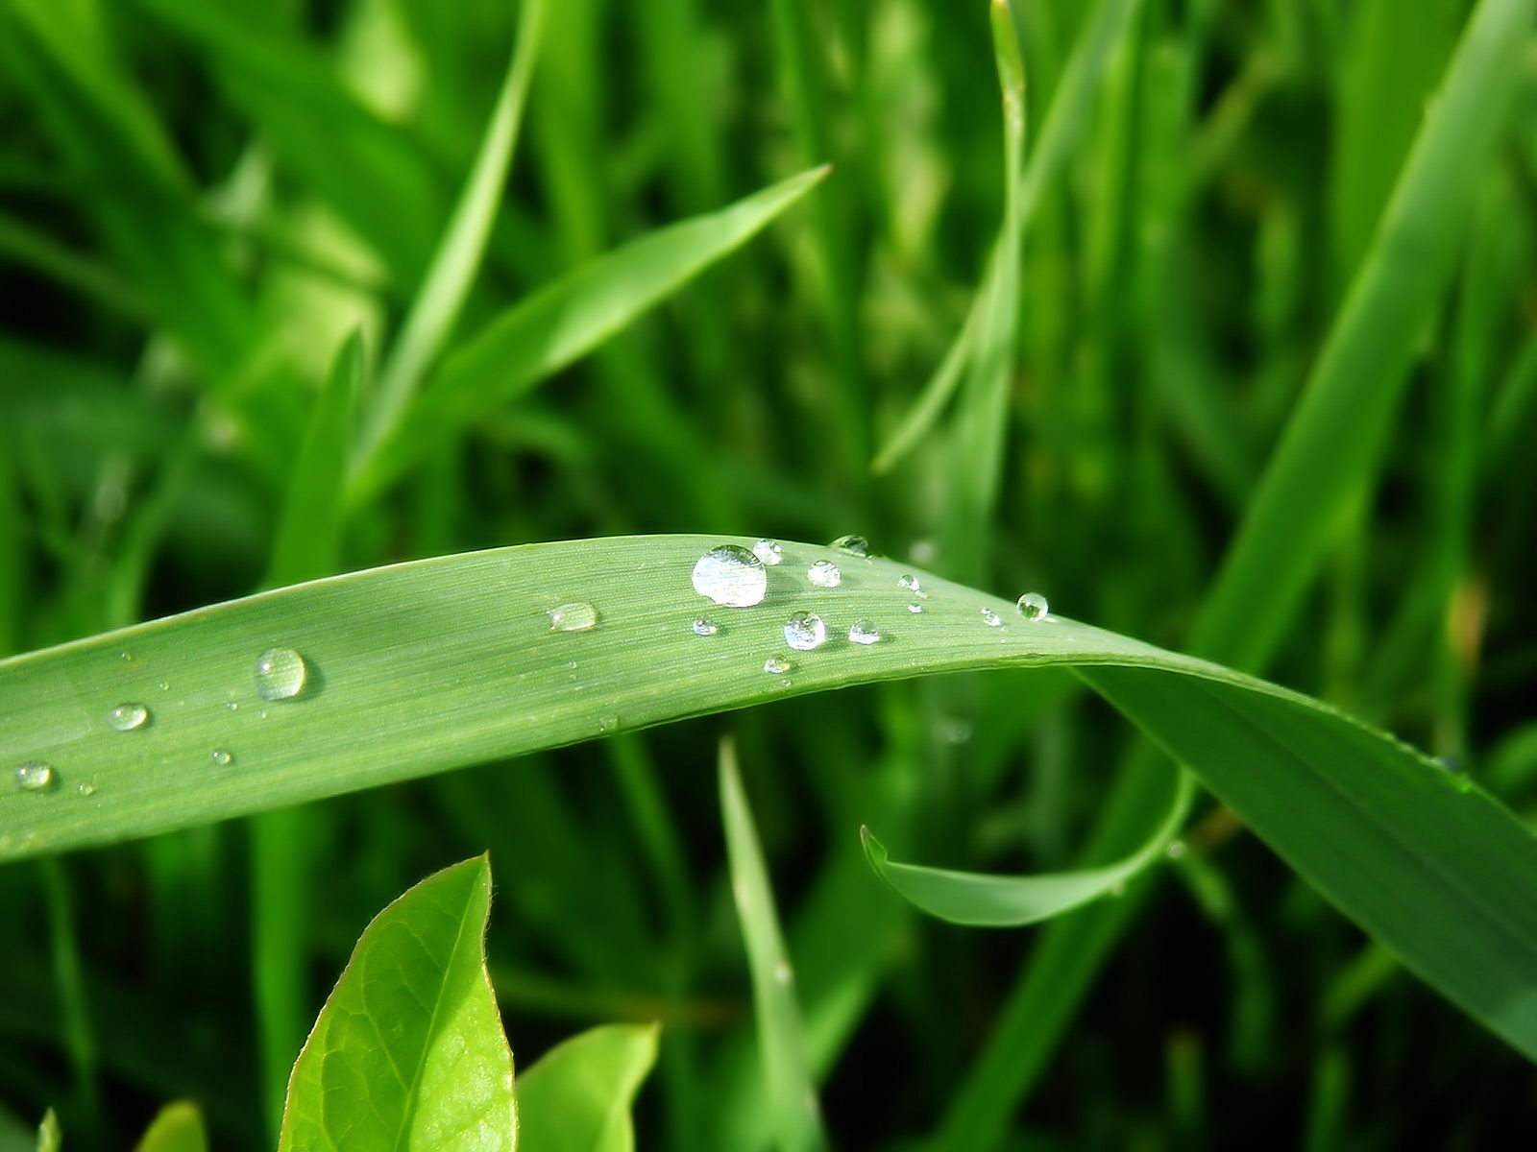
বর্তমান পৃথিবীতে সাড়ে তিন হাজারেরবেশি ভাষা প্রচলিত আছে।তার মধ্যে বাংলা একটি ভাষা।
ভাষাভাষী জনসংখ্যার দিক দিয়ে বাংলা পৃথিবীর চতুর্থ বৃহৎ মাতৃভাষা।বর্তমানে পৃথিবীতে প্রায় ত্রিশ কোটি লোকের মুখের ভাষা বাংলা।

Slide 23
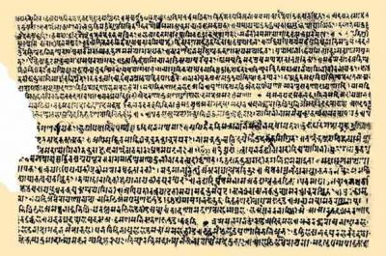
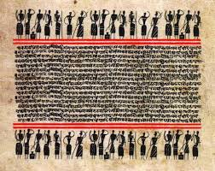
চিত্র দুটি লক্ষ কর

Slide 24
দলীয় কাজ
রাষ্ট্র ভাষার গুরুত্ব ও তাৎপর্য সম্পর্কে দলীয়ভাবে আলোচনা করে খাতায় লিখ।

Slide 25
রাষ্ট্রভাষা
রাষ্ট্রীয় কাজে ব্যবহারের জন্য কোনো দেশের
সংবিধানস্বীকৃত ভাষাকে ঐ দেশের রাষ্ট্রভাষা
বলে।বাংলাদেশের সংবিধানের প্রথম ভাগের
তৃতীয় অনুচ্ছেদে লিপিবদ্ধ আছেঃপ্রজাতন্ত্রের
রাষ্ট্রভাষা বাংলা। পশ্চিমবঙ্গ ,ত্রিপুরা,ঝাড়খন্ড,
আসাম রাজ্যের বরাক উপত্যকার অন্যতম
প্রশাসনিক ভাষা বাংলা।

Slide 26
মুল্যায়ন
ভাষার সংজ্ঞা বল ?
বাংলা ভাষা কাকে বলে ?
মাতৃভাষার দুটি বৈশিষ্ট্য বল ?
রাষ্ট্রভাষার দুটি গুরুত্ব বল ?

Slide 27
বাড়ির কাজ
মাতৃভাষা কিভাবে আরো সমৃদ্ধ হতে পারে তার পক্ষে যুক্তি উপস্থাপন কর।

Slide 28
সকল শিক্ষার্থীকে
ধন্যবাদ

